Slide 1
Игра-тренажёр для детей старшего дошкольного возраста по теме: «Дифференциация гласных О-Ё»
Муниципальное автономное дошкольное образовательное учреждение
детский сад №3 «Светлячок»
Автор:
Хузина Ольга Михайловна
Учитель-логопед

Slide 2
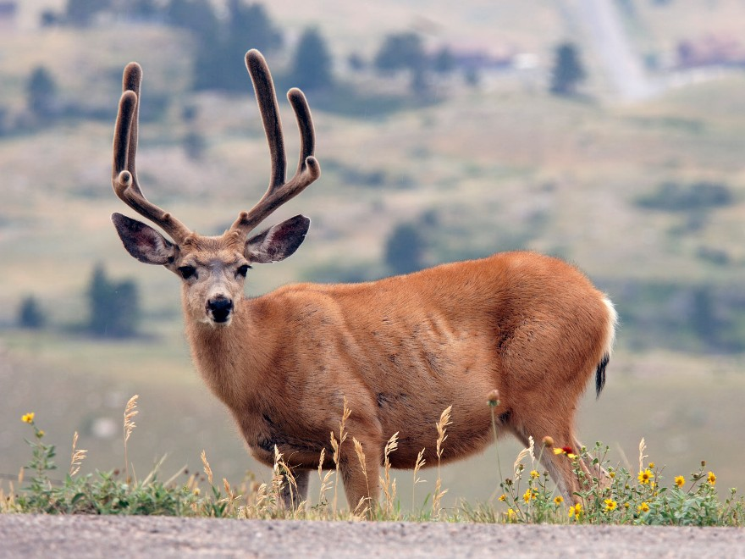
Трав копытами касаясь Ходит по лесу красавец, Ходит смело и легко, Рога раскинув широко.

Slide 3
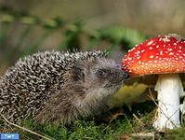
Под кустами, Под ёлками катится Клубочек с иголками

Slide 4
Олень
Ёжик

Slide 5
Звук [О] – буква О
Звук [Й]+[О] – буква Ё

Slide 6
а, о, у, ы, э, и.
я, ю, ё, е.

Slide 7
Нос – нёс Вол – вёл Воз – вёз ров – рёв рад – ряд тук – тюк

Slide 8
Вставить о-ё
в _ да
_
_ кно
_ лка
кл_н
к_в_р

Slide 9
Проверь себя.
Ёлка Окно
Клён Вода
Ковёр

Slide 10
О
Ё

